Slide 1
Tema 5: Introducción a las series de tiempo
Fabián Brenes Trejos

Slide 2
Agenda
Regresión espuria
Laboratorio

Slide 3
Descomposición de series de tiempo

Slide 4

Componentes de las series de tiempo
$$X_{t}= T_{t}+S_{t}+I_{t}$$
Tendencia – ciclo:
Comportamiento creciente o decreciente a largo plazo
Estacionalidad:
Comportamiento o patrón repetido en una dada (por mes o trimestre)
Componente ruido blanco:
Residuo luego de eliminar los otros componentes

Slide 5
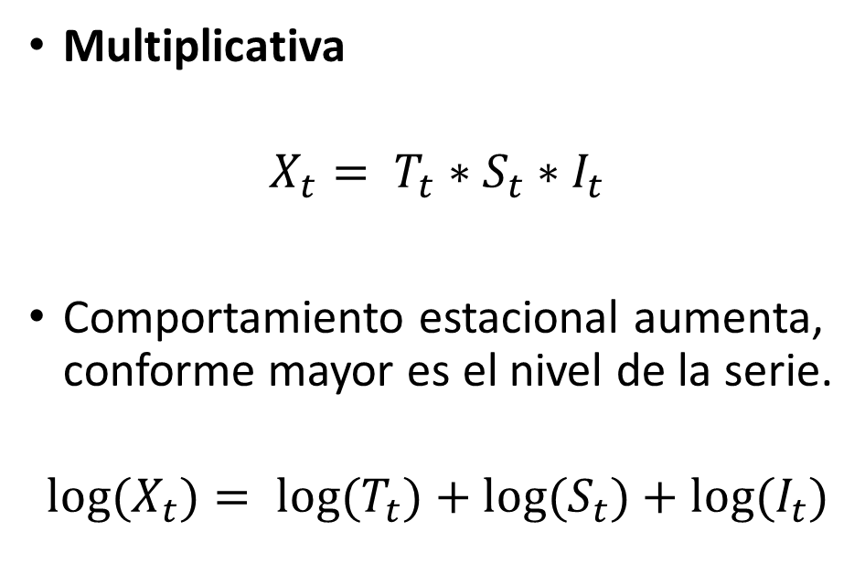
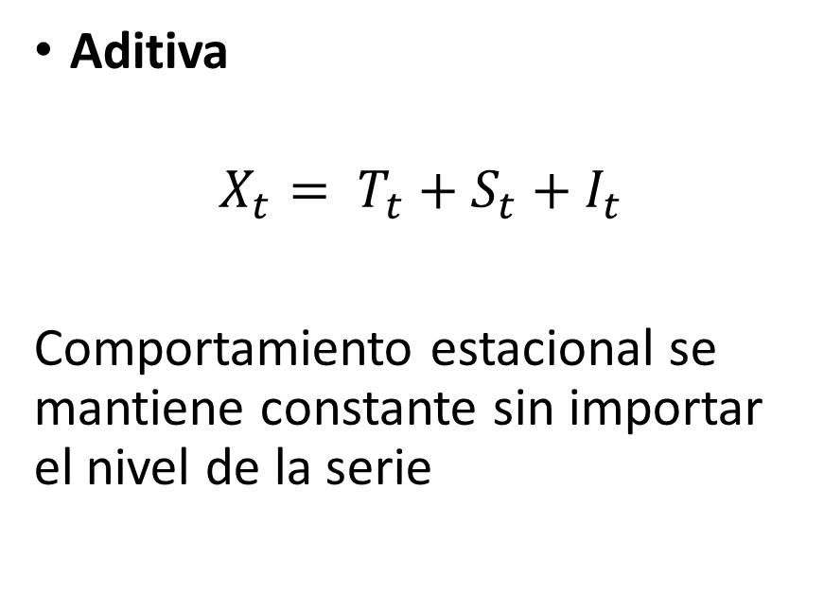
Relación entre los componentes
Aditiva
$$X_{t}= T_{t}+S_{t}+I_{t}$$
Comportamiento estacional se mantiene constante sin importar el nivel de la serie
Multiplicativa
$$X_{t}= T_{t}∗S_{t}∗I_{t}$$
Comportamiento estacional aumenta, conforme mayor es el nivel de la serie.
$$log⁡(X_{t})= {log⁡(T}_{t})+{log⁡(S}_{t})+log⁡(I_{t})$$

Slide 6
Descomposición
Separar los distintos componentes de una serie de tiempo
Objetivo:
  Eliminar el componente tendencia-ciclo, para identificar autocorrelación
  Analizar los componentes de una serie de forma individual

Slide 7
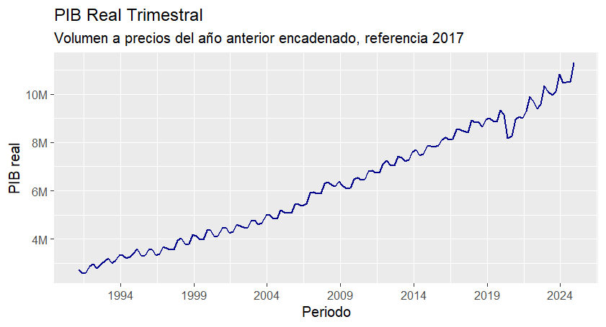
Gráfico del PIB real de Costa Rica (del I trimestre 1991 a IV trimestre 2024)

Slide 8
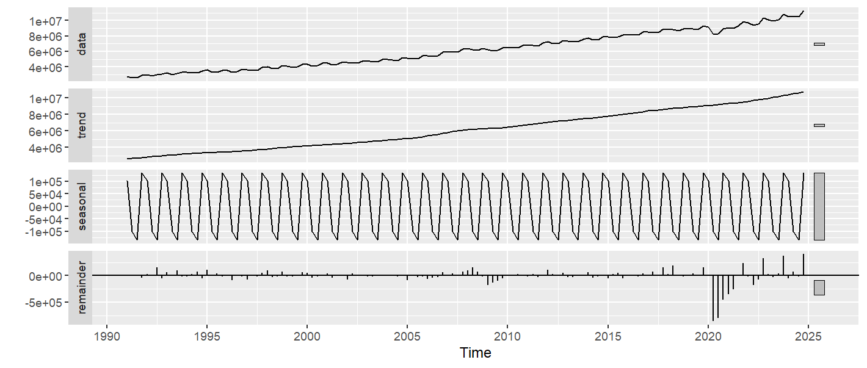
Gráfico del PIB real de Costa Rica (del I trimestre 1991 a IV trimestre 2024)

Slide 9
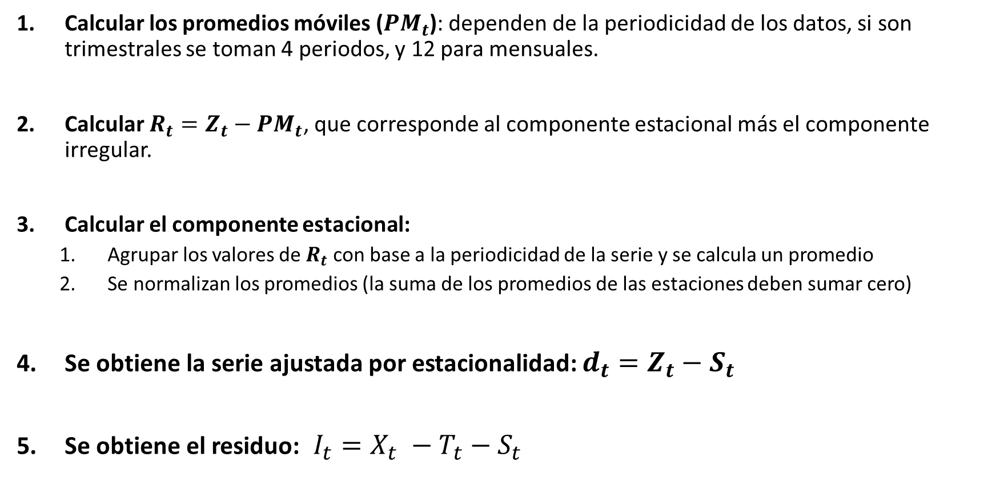
Procedimiento para descomponer series de tiempo
Calcular los promedios móviles (${PM}_{t}$): dependen de la periodicidad de los datos, si son trimestrales se toman 4 periodos, y 12 para mensuales.
Calcular ${R_{t}=Z_{t}−PM}_{t}$, que corresponde al componente estacional más el componente irregular.
Calcular el componente estacional:
  Agrupar los valores de $R_{t}$ con base a la periodicidad de la serie y se calcula un promedio
  Se normalizan los promedios (la suma de los promedios de las estaciones deben sumar cero)
Se obtiene la serie ajustada por estacionalidad: $d_{t}=Z_{t}−S_{t}$
Se obtiene el residuo: $I_{t}=X_{t} −T_{t}−S_{t}$

Slide 10
Regresión Espuria

Slide 11
Regresión Espuria
En presencia de variables que no son estacionarias de orden 0, estimar un modelo lineal puede generar una regresión espuria.
Estos modelos se caracterizan por altos niveles en los estadísticos t y F que rechazan la hipótesis nula de que los parámetros estimados son diferentes de cero, aún cuando no existe teoría que justifique la asociación entre las variables.

Slide 12
LABORATORIO

Slide 13
Bibliografía
Brockwell, P.; Davis, P. 2002. Introduction to Time Series and Forecasting. Springer

